Slide 1
Quelle politique de soutien à la recherche à l’Agence de l’eau Rhône Méditerranée Corse ?
Journée sur l’eau du 31 mars 2016
Maison Méditerranéenne des Sciences de l’Homme - Aix en Provence

Slide 2
Pourquoi se préoccuper de recherche à l’agence de l’eau ?
Planification
SDAGE, SAGE
Programme Agence de l’eau
Prévision, prospective
…
Programmation
Actions locales de restauration et de gestion
Contrats de rivière, de baie, de nappe…
….
Connaissance
Etats des lieux (milieux, socio-éco…)
Documentation, veille technique…
Recherche et Développement
…
R&D
Notes:
Diapo pour rappeler la place de la « connaissance » par rapport à nos missions principales de planification et programmation. La connaissance alimente le processus et s’enrichit des retours d’expérience. Parmi les sujets relatifs à la connaissance, on zoomera dans cette présentation sur la R&D

Slide 3
Organisation de la production de connaissance
En terme de pilotage interne :
GT connaissance
Comité de direction connaissance
En terme de pilotage externe :
GT RDI avec l’ONEMA (service DAST)
Autres Agence
→Fixation des besoins prioritaires (note « 40 questions ») actualisés annuellement
Notes:
Le GT connaissance se réunit généralement en novembre pour mettre à jour les besoins prioritaires de connaissance, ces besoins sont ensuite validés en CODIR spécial connaissance. Ces besoins prioritaires sont articulés avec le groupe national RDI de l’ONEMA et avec les autres Agences. C’est prioritairement l’ONEMA qui doit gérer la politique de connaissance, nous intervenons donc dans un cadre définit sur des besoins prioritaires de bassin (RMC)

Slide 4
Outils pour répondre à ces besoins prioritaires de connaissance
Hors ligne budgétaire, les études et analyses réalisées en interne, avec éventuellement certains services de l’état, d’autres agences ou l’ONEMA
Une ligne budgétaire pour soutenir
des études (aides à MO locales ou études en MOA)
de l’innovation et de l’expérimentation de techniques nouvelles
Ou du soutien à la recherche
Notes:
Au-delà de la recherche nous intervenons aussi et surtout au niveau des études en MO Agence ou tiers. On est dans ce cas dans une logique classique de demande d’aides ou d’appels d’offres si c’est en MO Agence

Slide 5
De quelle recherche parle-t-on ?
pas de recherche fondamentale !
mais de recherche « à finalité opérationnelle »
Acquisition de connaissances
Mise au point d’outils, de méthodes et de process
Court terme (2-3 ans)
Moyen terme (cf. prochains plans de gestion)
Besoins de Bassin
Besoins pour la gestion locale
Essentiellement via des accords-cadres !
Notes:
Cette diapo a pour objectif de rappeler que nous travaillons, concernant la recherche, quasi exclusivement avec des accords-cadres. Cela n’exclut pas de financer des projets de recherche en dehors de ce cadre. La démarche est alors celle d’une demande d’aide classique. Dans tous les cas la finalité opérationnelle doit être évidente pour l’Agence. Cela peut relever du court terme comme du moyen terme si on est plutôt à horizon « plan de gestion »

Slide 6
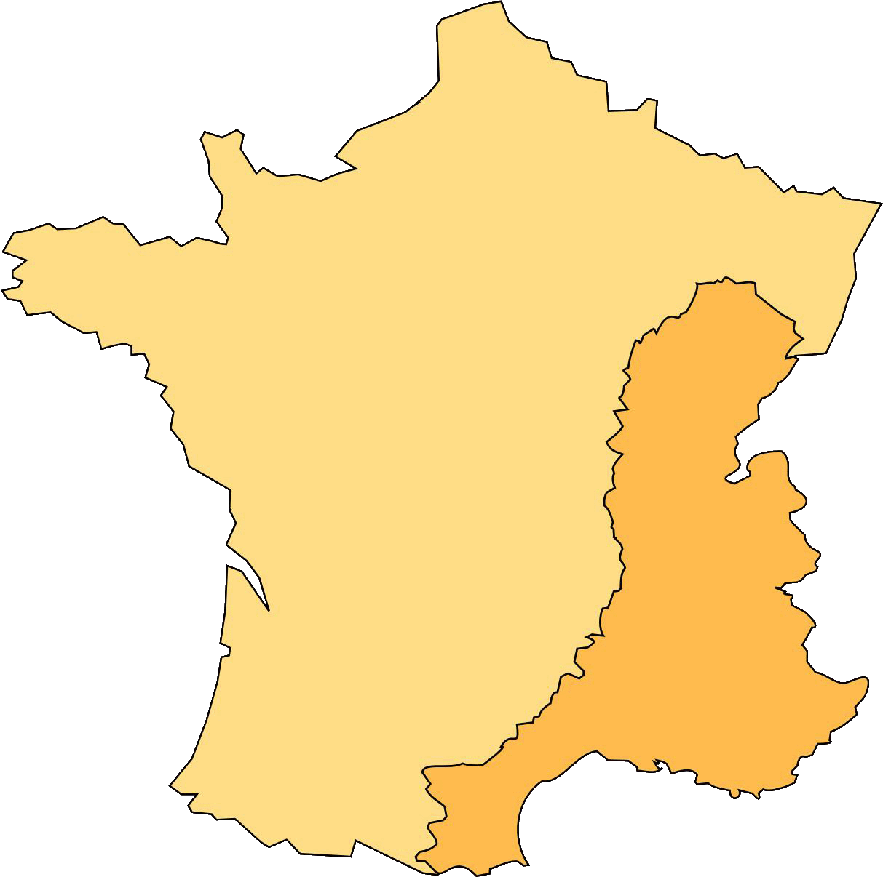
4 accords cadre recherche
IRSTEA
IFREMER
ZABR
BRGM
Notes:
Présentation des 4 accords cadre. La ZABR (zone atelier bassin rhône) regroupe une 20aine de centre de recherche dont le CNRS. Cette liste est assez stable mais n’est pas figée, l’accord cadre avec d’autres organismes est envisageable. L’INRA et l’INERIS par exemple sont en accord cadre avec l’ONEMA, les sujets étant plutôt d’intérêt national

Slide 7
Les accords cadre en pratique
Un accord cadre par organisme (à renouveler en général tous les 4 ans)
Une programmation annuelle (fin année n-1, pour année n)
Une fiche projet par action
Un binôme par projet (Agence – organisme de recherche)
Valorisation des résultats
Notes:
Rappel rapide du fonctionnement d’un accord cadre en pratique. L’aspect « binôme » est important à souligner, il permet un suivi rapproché du projet.

Slide 8
Comment sont définis les besoins prioritaires ?
Des axes principaux de recherche définis par les priorités générales de l’agence (plutôt à l’échelle programmation)
les mesures d’adaptation aux incidences du changement climatique,
la définition des objectifs de quantité d’eau,
la préservation des aires d’alimentation de captage,
l’évaluation économique des coûts et des bénéfices,
les bénéfices associés à la restauration hydromorphologique,
la problématique santé-environnement : contaminations par les substances, vulnérabilité des milieux,
La caractérisation des liens pressions-impacts, la réduction des pressions notamment par les substances et les pressions physiques,
Notes:
Les thématiques principales qui font l’objet de nos priorités

Slide 9
Comment sont définis les besoins prioritaires ?
Les « 40 questions », actualisées chaque année :
Pour préciser, l’agence inventorie la liste des « 40 questions » qu’elle souhaite voir progresser en priorité. Cette expression de besoin vient :
alimenter les discussions bilatérales avec les partenaires de recherche, puis prioriser les projets,
motiver la sélectivité dans le soutien accordé aux études de connaissance générale,
orienter le contenu des programmes d’études que l’agence porte sous sa maîtrise d’ouvrage.
Notes:
Les besoins prioritaires sont regroupés dans un document appelé « 40 questions prioritaires ».

Slide 10
Comment sont définis les besoins prioritaires ?
Les « 40 questions », organisées par thématiques et/ou milieux :
Leviers et freins socio-éco ; coûts & bénéfices (Q°2-3-4-5)
Incidences et adaptations changement climatique (Q°1-40)
Restauration, fonctionnement physique (Q°6-15-41-42-43)
Pollutions urbaines, toxiques (Q°9-12-13)
Captages, ressources, eaux souterraines (Q°16-17-18-34-35-36-37)
Littoral, lagunes (Q°24-27-28-29-31-32-33)
Zones humides, espèces (Q°19-20-26)
Enjeux de santé-environnement (Q°22-44)
Pressions impacts – gains environnementaux (Q°45-46)
Notes:
Ces 40 questions peuvent être regroupées (arbitrairement) de cette façon pour illustrer la diversité des priorités. L’entrée est soit « milieux » soit « thématiques ». De nombreuses questions sont transversales, le découpage présenté est donc purement informatif

Slide 11
Le parcours (annuel) d’un projet de recherche, en pratique
1er trimestre : émergence des projets de recherche
Premier Comité de suivi (avec chaque organisme) : Généralement en mars : le champ des possibles
2ème trimestre : projets détaillés (binôme identifié)
Pour certains organismes : Commission de coordination scientifique : discussion sur les projets proposés – travail sur la bonne adéquation/stratégie avec les priorités de l’Agence
Second comité de suivi en juin : échange entre les porteurs de projets et l’Agence de l’Eau
Comité de pilotage agence de l’eau – organismes en septembre/octobre : validation des projets à soumettre à la Commission des aides
Commission des Aides de l’agence de l’eau : novembre 2016 → réception du formulaire par l’Agence au plus tard le 16 septembre
-------
Aide plafonnée à 50% du montant global (financement équilibré entre organismes), dans la limite du budget disponible, de l’ordre de 250-300 k€ par an et par organisme. Sont éligibles « les projets de recherche participant à traiter les spécificités de bassin en complément de la stratégie recherche et développement mise en place au niveau national avec l’ONEMA » (document des règles d’intervention)
Notes:
Cette diapo détaille le parcours administratif d’un projet de recherche dans les accords-cadres. Pour un projet hors ce cadre, une fois considéré comme répondant à nos attentes et nos règles d’intervention, il passera aussi en commission des aides. En revanche, ce ne sera pas nécessairement la dernière CDA de l’année (il y en a 4 par an, 3 cette année)

Slide 12
La vie et la restitution du projet de recherche, en pratique
Vision générale donnée une fois par an aux administrateurs lors de la commission des aides
Un point focal à l’Agence et dans chaque organisme pour le pilotage général
Mise en place de binômes Organisme-Agence pour le suivi des projets
Un pilotage commun
Une implication forte de l’Agence dans le suivi des opérations
Plusieurs niveaux de restitution et valorisation :
De la restitution interne à l’agence (café théma)
Jusqu’aux « journées eau et connaissance » annuelles sur une thématique donnée (public spécialistes / chercheurs)
Notes:
L’Agence attache beaucoup d’importance à la restitution des études / projets de recherche ainsi qu’à leur valorisation. Il y a une journée connaissance chaque année sur une thématique donnée. Cette année, ce sera probablement sur l’hydromorphologie et une seconde est déjà prévue en Languedoc sur les lagunes.

Slide 13
Quelques illustrations (de questions) pour finir !
 |  | Référent technique et Av^{-ct}
Q1 | Quelles incidences du changement climatique sur l’évolution du bassin ? | T. PELTE
Disposition 0-01. Mobiliser les acteurs des territoires pour la mise en œuvre des actions d’adaptation au changement climatique Les acteurs en charge de l’élaboration des schémas d’aménagement et de gestion des eaux (SAGE), des schémas de cohérence territoriale (SCoT), des plans climat énergie territoriaux (PCET), des schémas régionaux de cohérence écologique (SRCE), des plans de gestion stratégique des zones humides (cf. orientation fondamentale 6), des plans de gestion de la ressource en eau (PGRE – cf. orientation fondamentale 7) sont invités à étudier les incidences du changement climatique afin de définir des stratégies d’adaptation tenant compte de leur vulnérabilité au changement climatique.
Disposition 0-05. Affiner la connaissance pour réduire les marges d’incertitude et proposer des mesures d’adaptation efficaces Si les grandes tendances à long terme sont aujourd’hui établies (augmentation des températures, baisse des précipitations, assèchement des sols), leur ampleur est difficile à quantifier. A cette marge d’incertitude sur le changement climatique lui-même s’ajoute une marge d’incertitude sur le lien entre le changement climatique et ses impacts potentiels sur les milieux aquatiques et les usages. Il importe donc de poursuivre les travaux de connaissance à large échelle pour réduire ces marges d’incertitude et aider à définir les mesures d’adaptation les plus pertinentes.
SDAGE | identifier l’impact du réchauffement climatique sur la gestion des lagunes : évolution de l’hydrologie, des interactions avec la mer, du cordon littoral | 2
SDAGE | identifier les impacts du réchauffement climatique sur l’évolution de la recharge des nappes souterraines et les conséquences sur leur fonction de soutien du débit d’étiage des cours d’eau et leur potentiel de production de ressource | 2
SDAGE | identifier les impacts du réchauffement climatique sur l’hydrologie du Rhône (régimes hydrologiques, débits d’étiage) et la ressource disponible | 3
SDAGE | évaluer les incidences possibles du réchauffement climatique sur le milieu marin | 2
SDAGE | évaluer l’impact du changement climatique sur les écosystèmes et la biodiversité | 2
SDAGE | évaluer la vulnérabilité des territoires au changement climatique sur un plan socio-économique | 1
Notes:
Illustration (avec diapos suivantes) d’un besoin prioritaire de connaissance. On retrouve la question posée, les actions identifiées pour répondre à la question. Cette année, nous avons rajouté les dispositions du nouveau SDAGE (2016-2021) qui interpellaient la connaissance, elle sont ajoutées pour chaque question.
Les exemples sont choisis pour illustrer la diversité des questions. Le logo SDAGE indique si l’action identifiée peut répondre ou non aux dispositions du SDAGE. Le document complet est en cours d’actualisation avec les référents techniques, il sera diffusable.

Slide 14
Quelques illustrations (de questions) pour finir !
Q2 | Quels sont les leviers et freins économiques et sociaux à la mise en œuvre de la politique de l’eau sur les territoires ? | N. SUREAU-BLANCHET + A. LAUTREDOU
Disposition 3-03. Développer les analyses et retours d’expérience sur les enjeux sociaux Les politiques de gestion concertée des milieux aquatiques ont vocation à développer progressivement ce type d’approches. Sur ces bases, les retours d’expérience pourront être capitalisés à l’échelle du bassin Rhône-Méditerranée et conduire par exemple à analyser les effets de la demande sociale sur les caractéristiques des projets et à proposer quelques indicateurs sur les impacts sociaux de la mise en œuvre du SDAGE.
Disposition 3-04. Développer les analyses économiques dans les programmes et projets Des études économiques doivent également être menées à l’échelle du bassin Rhône-Méditerranée. Elles porteront en priorité sur la gestion quantitative (analyse économique des plans de gestion de la ressource en eau), sur les coûts compensatoires des actions engagées du fait de la dégradation des milieux aquatiques, sur l’évaluation des aménités et sur l’évaluation a posteriori des coûts de maintenance et de fonctionnement liés au programme de mesures 2010-2015.
SDAGE | caractériser les déterminants (économiques, sociologiques, politiques…) de la prise de décision et du passage à l’action | 3
 | caractériser les processus de décision des élus | 3
SDAGE | caractériser la perception locale des politiques de gestion de l’eau | 3
 | analyser les évolutions dans la répartition des compétences « eau » des collectivités locales | 2

Slide 15
Quelques illustrations (de questions) pour finir !
Q20 | Quels régimes hydrologiques biologiquement fonctionnels ? | B. TERRIER T. PELTE
Disposition 6A-10. Approfondir la connaissance des impacts des éclusées sur les cours d’eau et les réduire pour une gestion durable des milieux et des espèces Une meilleure connaissance du fonctionnement des ouvrages et des modalités de réalisation des éclusées est nécessaire pour qualifier leur impact vis-à-vis des différentes phases sensibles des cycles biologiques des espèces présentes sur les tronçons affectés, en particulier lors des phases de reproduction et d’incubation des œufs et durant les premières semaines de vie des alevins pour ce qui concerne les poissons. L’acquisition de données hydrométriques et physicochimiques à l’aval des ouvrages et en différents points, à des temps suffisamment fins (infra horaire) contribuera à une meilleure détermination des sections impactées par les éclusées et une évaluation de l’intensité des impacts sur la faune aquatique et les écosystèmes les plus sensibles. L’amélioration de la compréhension des effets des éclusées profitera des périodes de chômage des ouvrages afin de progresser dans une connaissance partagée de leurs impacts. Il est recommandé de s’appuyer sur des travaux scientifiques récents pour identifier les perturbations induites par les éclusées sur les conditions hydrologiques (débits, variations d’amplitude, gradients et fréquences des lâchers...) et sur les communautés biologiques
SDAGE | Définir les besoins des organismes aquatiques à l’étiage sur le Rhône | 1
SDAGE | Caractériser l’impact des éclusées sur les organismes aquatiques | 2
SDAGE | Intégrer la notion d’assec dans la reconstitution des débits non influencés et au-delà pour la définition des DOE | 3

Slide 16
Quelques illustrations (de questions) pour finir !
Q28 | Quels impacts des substances sur l’écosystème marin et lagunaire ? | P. BOISSERY + A. GIRAUD
Disposition 5A-02. Pour les milieux particulièrement sensibles aux pollutions, adapter les conditions de rejet s’appuyant sur la notion de « flux admissible » Les milieux particulièrement sensibles aux pollutions sont les milieux fragiles vis-à-vis des phénomènes d’eutrophisation [notamment] les milieux à plus ou moins forte inertie et qui sont susceptibles de stocker les pollutions tels que les plans d’eau ou les lagunes ainsi que les zones à enjeu sanitaire (baignades, zones conchylicoles). Définir à l'échelle du bassin versant les flux admissibles par secteur homogène. Ces flux admissibles respectent les valeurs limites en période d’étiage et répondent aux exigences de la réglementation sur les baignades et les eaux conchylicoles.
Disposition 5C-07. Valoriser les connaissances acquises et assurer une veille scientifique sur les pollutions émergentes établir un bilan des flux telluriques et de leurs effets (approche éco toxicologique et effet sur la chaîne trophique) vers le milieu marin et préciser la contamination de la Méditerranée par les substances dangereuses, au niveau des eaux côtières et du panache du Rhône.
SDAGE | caractériser les processus d’accumulation des contaminants dans la chaîne trophique du milieu marin et lagunaire | 3 marin 2 lagunaire
SDAGE | élaborer une grille de qualité basée sur l’écotoxicité permettant de caractériser les masses d’eau | 3 marin 2 lagunaire
SDAGE | établir un diagnostic sur la contamination des eaux côtières et de transition par les substances et leurs effets sur les communautés aquatiques | 3 marin 2 lagunaire
SDAGE | évaluer les phénomènes d’écotoxicité induits par les contaminations dans les eaux côtières | 2

Slide 17
Quelques illustrations (de projets) pour finir !
COLLABORATION IFREMER – AGENCE de l’EAU RMC → 4 FICHES ACTION 2016
Guide méthodologique en support à la mise en œuvre de programmes de surveillance de la qualité des eaux : retour d’expérience sur 20 ans de surveillance dans le bassin Rhône Méditerranée Corse
Rôle des microplastiques sur le devenir et la biodisponibilité des contaminants
Appui d’Images Satellites pour la spatialisation des données de la surveillance
Expertise collective « Habitats/poissons »
COLLABORATION IRSTEA – AGENCE de l’EAU RMC → 3 FICHES ACTION 2016
Application d’une approche « bottom up » pour caractériser la vulnérabilité des bassins versants aux variations climatiques
Amélioration de la modélisation hydrologique distribuée dans les régions alpines
Assèchements et résilience des communautés d’invertébrés: typologie dans le bassin Rhône-Méditerranée
Notes:
Pour finir, vous trouverez la liste des projets 2016 par accord-cadre avec présentation sommaire des objectifs de ceux surlignés en jaune pour illustrer.

Slide 18
Quelques illustrations (de projets) pour finir !
Objectifs de l’étude (ex IFREMER)
L'objectif principal du projet sera de contribuer à la compréhension des principaux processus qui contrôlent la dynamique et la biodisponibilité des contaminants associés aux microplastiques et leur impact sur les réseaux trophiques.
Dans un premier, une étude bibliographique permettra de faire le point sur les connaissances actuelles sur le rôle des microplastiques en milieu marin, comme support de contaminants chimiques : caractéristiques des microplastiques, relations microplastiques – contaminants, présence de microplastiques sur les contaminants, contamination chimique du biote via les microplastiques), ceci afin d’identifier si les microplastiques en tant que support de contaminants constituent un risque émergent.
Une attention particulière sera accordée à la caractérisation des microplastiques en tant que "vecteur" (composition, surface spécifique...). A terme, une application originale sera, grâce aux données obtenues, de pouvoir modéliser les processus pour évaluer le rôle des microplastiques par rapport aux particules naturelles en tant que "vecteur" et source potentielle de contamination (par voie dissoute, si desorption, et/ou particulaire).

Slide 19
Quelques illustrations (de projets) pour finir !
Objectifs (ex IRSTEA)
Améliorer les performances du modèle hydrologique distribué J2000-Rhône sur les affluents alpins, en insistant sur un raffinement de la physique des processus représentés
Dégager des éléments méthodologiques transférables pour l’amélioration d’un modèle hydrologique à base physique en zone de montagne
Intérêt opérationnel
Cette action vise à une meilleure caractérisation, compréhension et modélisation du régime hydrologique des affluents alpins, d’importance pour l’évaluation quantitative et la gestion de la ressource localement et à l’aval. Elle contribue aussi au perfectionnement de l’outil J2000-Rhône, mobilisable en support d’études d’impact ou prospective croisant changement d’usages et impact climatique sur la ressource.

Slide 20
Quelques illustrations (de projets) pour finir !
COLLABORATION ZABR (CNRS) – AGENCE de l’EAU RMC → 3 FICHES ACTION 2016
De l’hydrologie populaire ?
Évaluation de l’apport des données d’archives hydrologiques pour l’étude des pressions sur la ressource en eau et les milieux aquatiques dans les rivières cévenoles depuis la fin du XIXe s.
Etude et compréhension du rôle hydrologique et hydrogéologique des zones humides de têtes de bassins dans le soutien d’étiage des cours d’eau. Recherche de références dans les contextes très contrastés du bassin du Rhône.
COLLABORATION BRGM – AGENCE de l’EAU RMC → 2 FICHES ACTION 2016
Analyse de la faisabilité technique et économique de la recharge artificielle dans le bassin RMC
Valorisation des résultats du partenariat de recherche BRGM-AERMC CARAC’O par la rédaction de deux articles scientifiques et techniques

Slide 21
Quelques illustrations (de projets) pour finir !
Finalités et attendus opérationnels (ex ZABR)
Il est supposé que les zones humides et notamment les tourbières jouent un rôle très important dans le stockage d’eau (mais aussi de carbone) et le soutien d’étiage des cours d’eau voire des eaux souterraines. Cependant, il est actuellement difficile de faire la part de l’origine des apports d’eau en période de tarissement, notamment les apports liés au ressuyage des zones humides susceptibles d’être confondus avec le tarissement des réserves de nappes. Il n’existe pas de références suffisamment précises sur la quantification des capacités des zones humides à soutenir les étiages des cours d'eau de la ZABR.
Les finalités de ce projet focalisé sur les tourbières sont multiples :
→ Mieux comprendre le fonctionnement (diagnostic fonctionnel) des échanges eaux superficielles / tourbières / eaux souterraines ;
→ Mieux appréhender les services rendus (bénéfices) en termes de soutien d’étiage (régulation thermique, stockage, etc.) ;
→ A partir des éléments de connaissances acquis, mieux préciser les vulnérabilités physiques des zones humides des têtes de bassins afin d’apporter les arguments en vue d’une meilleure protection et gestion de ces milieux sensibles.
Les finalités en lien avec les projets « Echanges nappe / Rhône » et « Echanges karst / Cèze » sont les suivantes :
→ Compléter le diagnostic de l’interface milieux humides / eaux superficielles / eaux souterraines ;
→ Ouvrir le domaine d’applicabilité du guide méthodologique « Eau Sout’ » (limité aux échanges nappe / rivière en domaine alluviale) à une nouvelle interface (milieux humides) et à un nouveau contexte géologique (cristallin).

Slide 22
Quelques illustrations (de projets) pour finir !
Objectifs (ex BRGM)
Définir des critères de sélection des situations les plus favorables à la pratique de la recharge artificielle.
Etablir une méthodologie d’analyse spatiale multi-critères pour définir des secteurs favorables à la recharge artificielle et l’appliquer sur de grandes zones du bassin.
Sur plusieurs secteurs pilotes, évaluer la faisabilité technique, économique et institutionnelle de projets de recharge artificielle. En tirer des conclusions généralisables (facteurs favorables) à l’échelle du bassin.
Etablir des recommandations pour l’aide à la sélection de sites potentiels.
Intérêt opérationnel
Le projet apportera de la visibilité sur la faisabilité de recours à de la recharge artificielle comme solution alternative ou complémentaire pour restaurer le bon état quantitatif des nappes et des cours d’eau en relation. Il apportera des recommandations opérationnelles pour les acteurs en charge de la gestion des ressources en eau.

Slide 23
MERCI DE VOTRE ATTENTION
Olivier Gorin
« recherche, études et valorisation de la connaissance »
Département de la Planification et Programmation

